Slide 1
Bu proje Avrupa Birliği ve Türkiye Cumhuriyeti tarafından finanse edilmektedir.
ULAŞTIRMA VE LOJİSTİK MESLEKİ EĞİTİM
DAĞITIM
(DAĞITIM SÜRECİ)
Öğr.Gör. Hakan GÜNGÖRMEZ
Bu yayın Avrupa Birliği ve Türkiye Cumhuriyeti’nin mali katkılarıyla hazırlanmıştır. Bu yayının içeriğinden yalnızca Iğdır Üniversitesi sorumludur ve bu içerik hiçbir şekilde Avrupa Birliği veya Türkiye Cumhuriyeti’nin görüş ve tutumunu yansıtmamaktadır.

Slide 2
DAĞITIM SÜRECİ

Slide 3
1. YURT İÇİ DAĞITIM SÖZLEŞMESİ
Yurt içi dağıtım yapmak isteyen firmaların faaliyette bulunabilmesi için öncelikle T.C. Ulaştırma Bakanlığından faaliyet yetki belgesi almaları zorunludur. Yurt içi dağıtım yapan firmaların almaları gereken yetki belgeleri, taşımanın şekline göre değişmektedir.

Slide 4
P1 yetki belgesi
il sınırları içinde dağıtım yapacaklara verilir.
P1 yetki belgesi için istenilen belgeler :
Başvuru dilekçesi (Firma yetkilisi tarafından imzalanıp, kaşe vurulacak.)
Başvuru formu (Örneği Ulaştırma Bakanlığının internet sitesinde örnek form ve sözleşmeler bölümünde mevcut.)
Taşımacı gerçek kişi ise ilgili kişinin, tüzel kişilik ise firma ortakları ile temsile yetkili kişinin adli sicil belgesi ile nüfus cüzdanı örnekleri
Firmayı temsil ve imza yetkili kişi/kişilerin imza sirküleri (aslı veya noter onaylı suretleri)

Slide 5
Vergi dairelerinden alınmış yazı (Belgede taşımacının unvanı, adresi, kimlik bilgileri, vergi numarası, işe başlama tarihi, mesleği yazılı olacak.)
Ticaret Oda Belgesi (Belgede taşımacının unvanı, adresi, kayıt tarihi, çalışma konusu/iştigali, sermayesi yazılı olacak.)
Merkezî adresine ait noter tasdikli kira kontrati veya tapu fotokopisi (Fotokopi ise noter onaylı)
Kuruluş Ticaret Sicil Gazetesi ile değişiklikleri gösteren Ticaret Sicil Gazeteleri

Slide 6
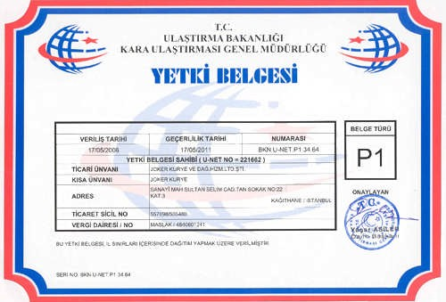

Slide 7
P2 yetki belgesi
yurt içinde dağıtım yapacaklara verilir.
P2 yetki belgesi için istenilen belgeler :
Başvuru dilekçesi (Firma yetkilisi tarafından imzalanıp, kaşe vurulacak.)
Başvuru formu (Örneği Ulaştırma Bakanlığının internet sitesinde örnek form ve sözleşmeler bölümünde mevcut.)
Taşımacı gerçek kişi ise ilgili kişinin tüzel kişilik ise firma ortakları ile temsili yetkili kişinin adli sicil belgesi ile nüfus cüzdanı örnekleri
Firmayı temsil ve imza yetkili kişi/kişilerin imza sirküleri (aslı veya noter onaylı suretleri)

Slide 8
Vergi dairelerinden alınmış yazı (Belgede taşımacının unvanı, adresi, kimlik bilgileri, vergi numarası, işe başlama tarihi, mesleği yazılı olacak.)
Ticaret Oda Belgesi (Belgede taşımacının unvanı, adresi, kayıt tarihi, çalışma konusu/iştigali, sermayesi yazılı olacak.)
Merkezî adresine ait noter tasdikli kira kontrati veya tapu fotokopisi (Fotokopi ise noter onaylı olacak.)
Kuruluş Ticaret Sicil Gazetesi ile değişiklikleri gösteren Ticaret Sicil Gazeteleri

Slide 9
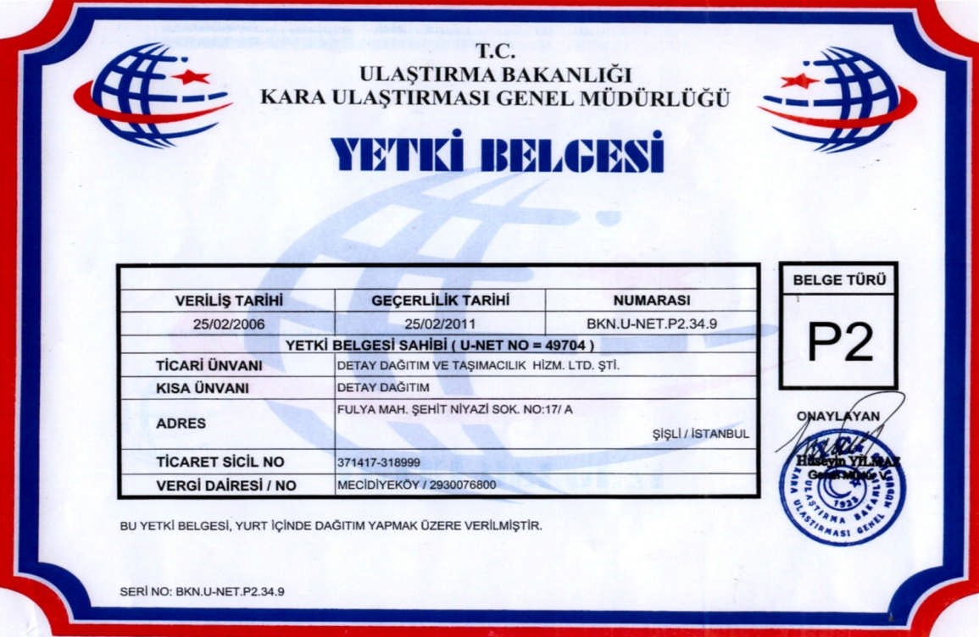

Slide 10
Sözleşme Süreci
Gönderen ve Aracı Lojistik Firma (Freight Forwarder) arasında ya da Freight Forwarder ile alt Freight Forwarder, distribütör veya acente gibi konularda uzman olan şirketler arasında yapılmaktadır. Sözleşme imzalanmadan önce belirli konularda görüşmeler yapılarak anlaşmaya varılmalıdır. Görüşmelerde özellikle aşağıdaki konular ön planda tutulmalıdır.

Slide 11
Teslim alma işlemleri :
Teslim alınacak yer ve zaman
Teslim alınacak malın cinsi ve miktarı Ambalaj ve koli niteliği
Malların sigortanması Sevk irsaliyeleri Faturalar
Müşterinin teslim ettiği mallarla ilgili stok yönetimi ve bilgilerin paylaşımı

Slide 12
Dağıtım öncesi depolama süreci;
Etiketleme Paketleme
Sevkiyat;
Sevkiyat adresleri Sevkiyat süresi
Alıcısına ulaşmayan ürünlere yapılacak işlemler Mali hükümler;
Fiyatlandırma Hizmet faturası
Genel hükümler;
Sözleşmenin geçerlilik süresi

Slide 14
Teslim Alma İşlemleri
Teslim alınacak yer ve zaman:
Dağıtımı yapılacak malın teslim alınacağı adres ya da adresler belirlenir. Yurt içinde üretilen mallarda teslim alma yeri, genellikle üreticinin deposudur. İthal edilen mallarda ise genellikle malın geliş limanı, teslim alma yeridir. Teslim alma zamanı ise sevk emirlerinde belirtilecek olan zamandır.

Slide 15
Teslim alınacak malın cinsi ve miktarı:
Malın adı, varsa teknik isimleri, malın hacim ve boyutları hakkında bilgi alınarak bir seferde teslim alınacak ürün miktarı konusunda anlaşma sağlanmalıdır.
Ambalaj ve koli niteliği:
Teslim alınacak ürünün ambalajının türü ve nitelikleri, koli ebatları ve paletli olup olmadığı konusunda bilgi alınmalıdır. Ayrıca ambalajlama işlemi lojistik firma tarafından yapılacaksa bu konu hakkında da anlaşma sağlanmalıdır.

Slide 16
Malların sigortalanması:
Nakliye ve depolama sırasında meydana gelebilecek kayıp ve hasarlara karşı yapılacak sigortanın kapsamı ve sigorta masraflarının kim tarafından karşılanacağı, sigorta riski ve oranları belirlenmelidir.
Sevk irsaliyeleri ve faturalar:
Sevk edilen her ürün için müşteri tarafından yetki verilmesi hâlinde Freight Forwarder müşteri adına irsaliye ve fatura düzenleyebilir. İrsaliye ve faturaların kim tarafından düzenleneceği konusunda anlaşma sağlanmalıdır.

Slide 17
Stok yönetimi ve bilgi paylaşımı:
Müşteriye aktarılacak stok bilgilerinin niteligi ve bilgi aktarma dönemleri hakkında mütabakat oluşturulmalıdır.

Slide 18
Dağıtım Öncesi Depolama Süreci
Yurt içinde dağıtımı gerçekleştirilecek olan ürünler müşteriden farklı şekillerde teslim alınabilir. Üretimi yurt içinde yapılan ve dağıtıma hazır ürünler, müşterinin kendi deposundan ya da ithal edimiş ürünler geliş limanından alınarak depolanabilir. Depolama sürecinde ürünlere birtakım katma değerli lojistik hizmetleri (paketleme, etiketleme vb.) uygulanabilir.

Slide 19
Paketleme:
Müşteri, firma ürünlerin paketlenmesinin hizmet kapsamına alınarak yapılmasını isteyebilir. Ambalajlama malzemelerinin niteliği ve temini konusunda bilgi alınarak anlaşma sağlanmalıdır.
Etiketleme:
Ürünlerin etiketlenmesinin hizmet kapsamına alınarak yapılması istenebilir. Etiket bilgileri alınmalı, basımının nerede ve kim tarafından yapılacağı kararlaştırılmalıdır.

Slide 20
Sevkiyat
Sevkiyat adresleri: Ürünlerin dağıtımının yapılacağı adresler yurt genelinde ya da bölgesel olarak belirlenerek anlaşma sağlanmalıdır.
Sevkiyat süresi: Sevkiyatın hangi süre içinde yapılacağı ve belirlenen süre içinde yapılmazsa yaptırımının ne olacağı konusunda anlaşma sağlanmalıdır.
Alıcısına ulaşmayan ürünlere yapılacak işlemler: Ürünler alıcısına çeşitli nedenlerden dolayı ulaşmayabilir. Alıcısına ulaşmayan ürünlere hangi işlemlerin uygulanacağı kararlaştırılarak analaşma sağlanmalıdır.

Slide 21
Mali Hükümler
Sunulacak hizmetin bedelinin belirlenmesi ve tahsilatıyla ilgili mali konularla faturalandırma dönemlerinin hangi aralıklarda olacağı ile ilgili ayrıntılar belirlenerek mütabakat sağlanmalıdır.

Slide 22
Fiyatlandırma: Taşıma, depolama, dağıtım hizmetleri ve sunulacak diğer hizmetler için ücret belirlenmelidir. Ücret belirlenirken sunulacak hizmetlerin piyasa fiyatları, değişken ve sabit maliyetler, rakiplerin durumları gibi etkenler göz önüne alınır. Bunların sonucunda, fiyat üzerinde mütabakat sağlanır.
Hizmet faturası: Hizmet faturalarının düzenlenmesine ilişkin dönemler belirlenir. Kural olarak sözleşmede yazılı olarak bir vade belirlenmediği sürece hizmet faturaları, müşteri tarafından hemen ödenir. Görüşmeler sırasında fatura tarihi üzerinden, ödeme için vade belirlenebilir.

Slide 23
Genel hükümler
Yapılacak sözleşmede geçerli olacak kurallar belirlenir. Sözleşmeler genel olarak Türk Ticaret Kanunu (TTK) hükümlerine tabidir. Sözleşmede yer almayan bazı konularda TTK kükümleri geçerlidir. Bunun dışında sözleşmede belirtilmesi kaydıyla UTİKAD (Uluslararası Taşımacılık ve Lojistik Hizmet Üretenleri Derneği), LODER (Lojistik Derneği), UND (Uluslararası Nakliyeciler Derneği) gibi meslek kuruluşlarının da yazılı kuralları geçerli olur. Anlaşmazlık konularının çözümü için hangi bölgedeki mahkemelerin sorumlu olacağı kararlaştırılır.

Slide 24
Sözleşme Konuları
Mütabakat sonucunda, görüşülen konular üzerinde varılan anlaşma maddeleri yazılı hâle getirilir. Yazılı bir sözleşmede bulunması gereken ana başlıklar genel olarak aşağıdaki şekilde sıralanabilir.

Slide 25
Sözleşmenin tarafları
Tanımlar
Kapsam
Tarafların yapacağı işler
Tarafların sorumluluk ve yükümlülükleri
Mali hükümler
Özel hükümler
Sözleşmenin geçerlilik süresi
Uygulanacak hükümler , Yetkili mahkeme

Slide 26
Sözleşme Tarafları
Gönderici: Yurt içi dağıtımı yapılacak malı teslim eden gerçek ya da tüzel kişidir.
Lojistik işletmecisi: Göndericinin teslim ettiği malı, kendi nam ve hesabına ücret karşılığı taşıyan, depolayan ve yurt içi dağıtımını yapan gerçek veya tüzel kişidir. Lojistik firmalar, Karayolu Taşıma Kanununda “Lojistik İşletmecisi” deyimi ile yer almaktadır.

Slide 27
Kapsam
Bu bölüme sözleşmenin hangi hizmet konularını kapsadığı yazılır. Yurt içi dağıtım hizmet konuları genel olarak şöyledir:
Yüklerin taşınması veya taşıtılması
Yüklerin depolanması
Yükleri konsolide etme (yük birleştirme) veya konsolide edilmiş yükleri ayırma
Ambalajlama
Yüklerin elden geçirilmesi, elleçlenmesi veya markalanması
Sigorta yaptırılması

Slide 28
Tarafların Yapacağı İşler
Tarafların dağıtım hizmeti kapsamında sözleşme gereği yapması gereken işlerdir.
Tarafların sorumluluk ve Yükümlülükleri
Tarafların hizmet kapsamındaki işlerle ilgili yerine getirmesi gereken sorumluluklarıdır.
Lojistik İşletmecisinin Sorululukları
Taşıma, depolama, elden geçirme, ambalajlama ve dağıtma gibi hizmetlerle ve bunlarla ilgili ilave hizmetler bakımından sözleşen sıfatıyla sorumludur. Hizmetleri yerine getirmesiyle görevlendirdiği kişilerin fiil ve ihmallerinden, kendi eylem ve ihmaliymiş gibi sorumlu olur ve tazminat ödemesi gerekir.

Slide 29
Müşterinin Sorumluluğu
Müşteri, lojistik işletmecisine veya onun sorumlu olacağı diğer bir kişiye kendisi veya kendisi adına hareket eden diğer bir kimse tarafından verilmiş olan yanlış veya eksik bilgilerden veya talimatlardan veya ölüme, bedensel zararlara, eşya zararına, çevre zararına veya diğer herhengi bir zarara yol açan yüklerin teslim edilmiş olmasından ileri gelen bütün zarar ve masraflardan ve resmî yükümlerden dolayı sorumludur.

Slide 30
Mali Hükümler
Sunulacak hizmete karşılık olarak yapılacak ödemelerin türü ve döviz türü belirlenir.
Ayrıca faturalandırma dönemleri yazılır.
Özel Hükümler
Taraflar, işlerin yapılaması ile ilgili işin özelliğinden kaynaklanan genelin dışında olan bir takım özel detayları ve hususları, özel hümler başlığı altında belirtirler.
Sözleşmenin Geçerlilik Süresi
Sözleşmenin başlama ve bitiş tarihleri bu bölüme yazılır.
Uygulanacak Hükümler
Taraflar arasında çıkabilecek ihtilaflarda öncelikle sözleşme hükümleri geçerlidir. Sözleşmede yer almayan konularda ise TTK hükümleri ve bağlı bulunulan meslek kuruluşlarının hükümleri uygulanır.

Slide 31
Yetkili Mahkeme
Sözleşmenin uygulanmasından doğabilecek hertürlü uyuşmazlık için her iki tarafın kabul edeceği bir mahkeme sorumlu olarak yazılır.
Sözleşme İmzalamak
Sözleşme metni üzerinde anlaşma sağlandıktan sonra her iki tarafın imzaya yetkili kişileri tarafından imzalanır. İmzalayan kişilere ait imza sirküleri ile birlikte notere tastik ettirilir.

Slide 33
2. ALICILARA TESLİM
Yurt İçi Teslim
Dağıtım sözleşmesi ile başlayan dağıtım süreci, malların üreticiden veya ithalatçıdan teslim alınarak yurt içi dağıtım bölgelerindeki ürüne uygun şekilde düzenlenmiş depolara konulması ile devam eder. Depolardaki mallar, yurt içi dağıtımı gerçekleştirecek firmaya iletilen sipariş listesindeki alıcılara teslim edilir.

Slide 34
Sipariş listesinde hangi ürünlerin, hangi adreslere, ne miktarda ve ne zaman teslim edileceği belirtilmiştir. Listede yer alan her bir dağıtım noktasına teslim edilecek ürünler için üç nüsha irsaliye, fatura veya irsaliyeli fatura hazırlanarak iki nüshası dağıtımı yapacak araç şoförlerine verilir.
Araç şoförleri, eşyaları doğru ve eksiksiz teslim aldığını, brandasını çektiğini teyid ederek irsaliyelerini imzalar ve sevk esnasında olabilecek her türlü aksaklığın sorumluluğunu da yüklenmiş olur.

Slide 35
Sevk irsaliyesi :
Satılan malın veya satın alınan malın, taşınması sırasında düzenlenir. Malın taşınması (sevki) sırasında malla birlikte bulunması gereken bir belgedir.
Sevk irsaliyesi fiyat ve bedel hariç olmak üzere faturada yazılı olan bilgileri taşır. Faturanın şekil ve nizamına uygun esaslara göre düzenlenir. Sevk irsaliyesi 3 nüsha düzenlenir. Malın nereye ve kime gönderildiği ayrıca belirtilir. Sevk irsaliyesinde tanzim (düzenleme) tarihinden başka fiili sevk tarihi de bulunur.

Slide 36
Sevk irsaliyesini düzenlemek zorunda olanlar:
NOT: Bu durumda satıcı faturayı malla birlikte gönderse dahi malla birlikte sevk irsaliyesini de yanında bulundurmak zorundadır.
Satıcının teslim ettiği malın alıcı tarafından taşınması/taşıttırılması durumunda sevk irsaliyesi alıcı tarafından düzenlenir. Ancak alıcı ile satıcının anlaşmaları durumunda sevk irsaliyesi satıcı tarafından da hazırlanabilir.

Slide 37
Sevk irsaliyesinin özellikleri:
3 nüsha hazırlanır.
Seri ve sıra numaralıdır.
Muhasebe kayıtlarında esas alınmaz.
Malın nereye ve kime gönderildiğini belirtir.
Maliye Bakanlığının anlaşmalı matbaalarda bastırılıp notere tasdik ettirilir.
Sevk irsaliyesinin düzenlendiği tarihten itibaren 10 gün içinde fatura düzenlenmesi gerekir.
Vergi Usul Kanunu’na göre 5 yıl, Türk Ticaret Kanunu’na göre 10 yıl saklanmalıdır.

Slide 38
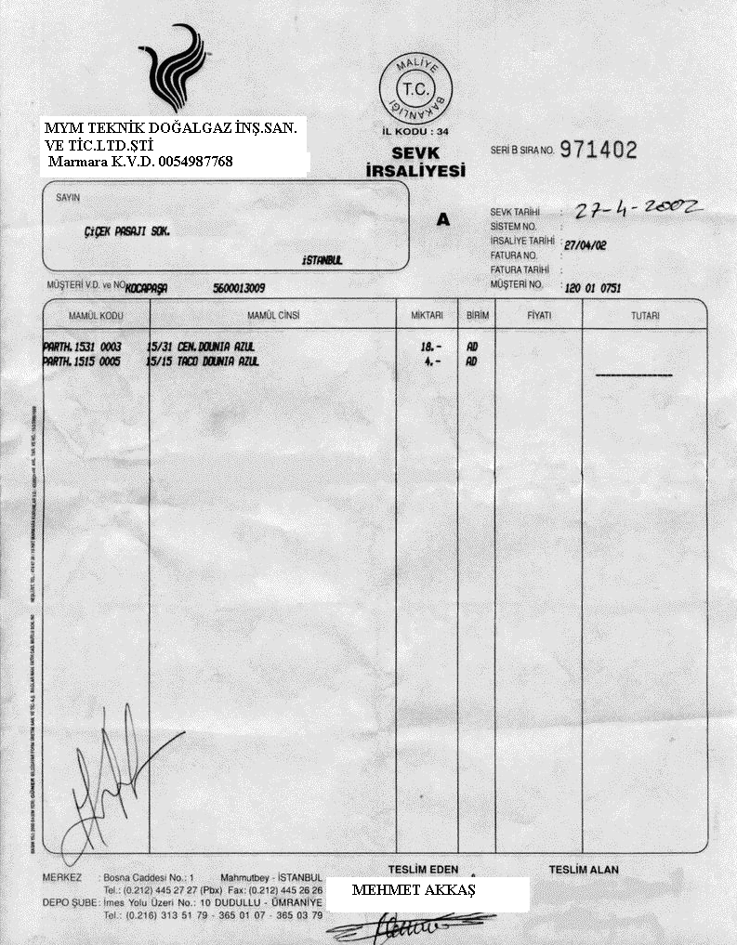

Slide 39
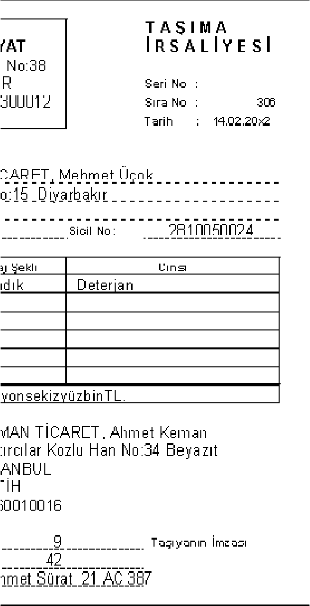

Slide 40
İrsaliyeli fatura:
Vergi Usul Kanunu’nun 257’nci maddesinin Maliye Bakanlığına verdiği yetkiye dayanarak fatura ve sevk irsaliyesinin ayrı belgeler olarak değil, isteyen mükellefler açısından irsaliyeli fatura adı altında tek belge
hâlinde düzenlenmesi ve kullanılması esası getirilmiştir. Sattıkları m llar
dolayısıyla malın tesliminden itibaren faturanın 10 gün içinde düzenlenmesinden vazgeçilerek fatura ve sevk irsaliyesini ayrı ayrı düzenlemek yerine irsaliyeli fatura düzenlenebilir.

Slide 41
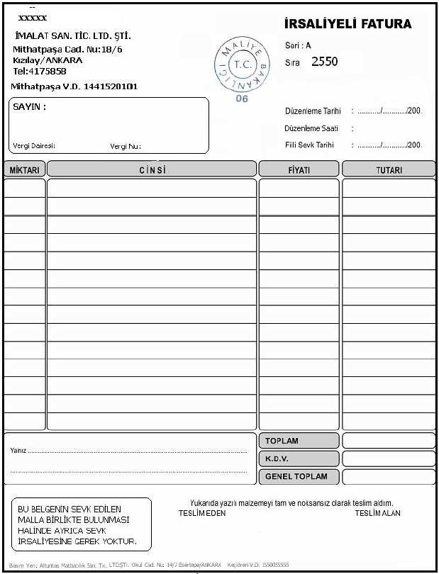

Slide 42
Yurt dışı Teslim
Dış ticaret işlemleri esnasında alıcı (ithalatçı) ile satıcı (ihracatçı) arasında düzenlenen satış sözleşmesinde satılan malın alıcıya hangi suretle teslim edileceği kayda bağlanmalıdır. Uygulamada karşılaşılan pek çok anlaşmazlıktan biri de satılan malın teslimat şeklinin sözleşmede açıkça belirtilmemesinden kaynaklanmaktadır. Çünkü malın teslimatı denildiğinde tarafların aklına çok farklı hususlar gelebilmektedir. Bu nedenle eksiksiz bir satış sözleşmesi bu gibi hususlara da açıklık getirmek zorundadır.

Slide 43
İhracatçı ve ithalatçı firmalar, malın yurt dışındaki alıcıya teslim edilmesi ifadesini öncelikle şu sorular ışığında cevaplandırmalı daha sonra uluslararası terimlerden kendi şartlarına uygun olanını satış sözleşmesine kaydetmelidir.
Satılan mal alıcıya nerede teslim edilecektir?
Taşıma giderleri kime ait olacaktır?
Taşıma sırasında ortaya çıkabilecek herhangi bir zararı kim tazmin edecektir?
Sigorta giderleri kime ait olacaktır?
Gerek ihracat ve gerek ithalat işlemleriyle kim ilgilenecek ve bu işlemlerden doğacak masrafı kim karşılayacaktır?

Slide 44
Her ihracat ve ithalat işleminde taraflar yukarıdaki sorulara açıklık getirmek zorundadır. Şartlar tespit edildikten sonra INCOTERMS’ten kendilerine uygun olanını seçerek satış sözleşmesine yazmak, en doğru davranış olacaktır. Zira ortaya çıkabilecek herhangi bir anlaşmazlık hâlinde uluslararası kabul görmüş, standart terimler tarafların haklarını aramalarında daha gerçekçi ve adil bir yol izlenmesini mümkün kılabilecektir.

Slide 45
Uluslararası Ticarette Kullanılan Teslim Şekilleri (INCOTERMS)
EX WORKS (Ticari İşletmede Teslim)
Satıcı, yeri belirtilen iş yerinde (atölye, fabrika, antrepo vs.) malları alıcının emrine hazır bulundurmakla teslim yükümlülüğünü yerine getirmiş sayılır. Teslimden sonraki tüm masraf ve rizikolar alıcıya aittir. Yani eğer aksine bir hüküm bulunmuyorsa satıcı, malları alıcı tarafından sağlanan araca yüklemek ya da gümrük işlemlerini yerine getirmek zorunda değildir. Malların, satıcının kuruluşundan alınarak istenilen yere götürülmesiyle ilgili tüm masraf ve riskler alıcıya aittir. Bu teslim şekli satıcı açısından asgari yükümlülük içerir.

Slide 46
FCR (Free Carrier – Belirlenen Yerde Taşıyıcıya Teslim)
Birden fazla taşıma etabı dâhil herhangi bir taşıma metodu için kullanılabilir. Satıcı, ihracat formalitesi tamamlanmış malları alıcının adını verdiği yerde, yine alıcı tarafından ismi belirtilen taşımacıya teslim etmekle yükümlülüğünü yerine getirmiş olur. Navlun, riziko ve tüm masraflar alıcıya aittir.

Slide 47
Eğer alıcı tarafından teslim için belirli bir nokta belirtilmemişse bu durumda satıcı, daha önce sınırları belirlenmiş bir alan içinde veya yerde malları taşıyıcıya devredeceği noktayı kendisi seçebilir.
Bu terim, çok vasıtalı olanlar da dâhil herhangi bir taşıma işlemi için kullanılabilir.
Diğer yükümlülükler FOB teslimindeki gibidir.

Slide 48
CPT (Carriage Paid To Named Place Of Destination – Varış Yerine Kadar Navlun Ödenmiş Olarak Teslim)
Birden fazla taşıma etabı dâhil herhangi bir taşıma metodu için kullanılabilir. Satıcı, malları adı belirtilen teslim yerine kadar navlun ödenmiş olarak varış yerinde alıcıya teslim etmektedir. Belirtilen teslim yerine kadar birden fazla taşımacı kullanılıyorsa mallar ilk taşımacıya teslim edildiğinde risk satıcıdan alıcıya geçer.

Slide 49
Malların taşıyıcıya aktarılmasından sonra mallarla ilgili kayıp ve hasar riski, ayrıca bu teslim işleminden sonra meydana gelebilecek olayların yarattığı bütün ek masraflar satıcıdan alıcının üzerine geçer.
Satıcı, alıcıya malın sigortalanması amacıyla gerekli bilgileri iletecektir. Alıcının sorumluluğu ise masraflar kendisine ait olmak üzere gerekli ithal iznini veya yetki belgelerini almaktır.
CFR deniz, CPT ise kara ve diğer taşıma şekillerinde kullanılır.

Slide 50
CIP (Carriage And Insurance Paid To Named Place Of Destination – Varış Yerine Kadar Navlun ve Sigorta Primi Ödenmiş Olarak Teslim):
Birden fazla taşıma etabı dâhil herhangi bir taşıma metodu için kullanılabilir. Satıcı, CPT terimindeki yükümlülüklerine ilaveten taşımaya ilişkin yük sigortasını yaptırmayı ve primini ödemeyi de üstlenmektedir.

Slide 51
Taşıma ve sigorta bedeli ödenmiş olarak teslim terimi, satıcının CIF terimi ile aynı yükümlülükleri taşıdığı, ancak bunlara ek olarak malın taşınması anında kayıp ve/veya hasar riskine karşı alıcıya yük sigortası sağlama zorunda olduğu durumu anlatır. Satıcı, sigorta sözleşmesini akdeder ve sigorta primini öder. Alıcının diğer sorumlulukları CIF teslim şeklindeki gibidir.
CIP terimi, malların ihraç çıkış işlemlerinin satıcı tarafından yapılmasını öngörür. CIF deniz taşımasında, CIP ise kara ve çok vasıtalı olanlar da dâhil, her tür taşıma biçiminde kullanabilir.

Slide 52
DDU (Delivered Duty Unpaid – Belirlenen Varış Yerinde Gümrük Verigisi Ödenmemiş Olarak Teslim)
Herhangi bir taşıma biçimi için kullanılabilen bu terime göre satıcı, ithal ülkesinde adı belirtilen bir yerde malları alıcının emrine hazır bulundurmakla teslim yükümlülüğünü yerine getirmiş olur. O noktaya kadar her türlü risk ve maliyet ile gümrük formalitelerini sonuçlandırmaya ilişkin maliyet ve riski, fiili ithal sırasındaki vergi, harç ve diğer resmî giderler hariç satıcı üstlenmektedir. Eşyaların vergileri ödenmemiş olarak alıcının ülkesinde belirtilen yerde teslimidir.
Bu teslim şekli deniz hariç kara, demir yolu, hava yolu taşımacılığında kullanılır.

Slide 53
DDP (Delivered Duty Paid – Belirlenen Varış Yerinde Gümrük Vergisi Ödenmiş Olarak Teslim)
Herhangi bir taşıma biçimi için kullanılabilen bu terime göre satıcı, ithal ülkesindeki adı belirtilen bir yerde malları gümrüklenmiş olarak alıcının emrine hazır bulundurmakla teslim yükümlülüğünü yerine getirmiş olmaktadır. O noktaya kadar her türlü risk ve maliyeti satıcı üstlenmektedir. Eşyaların vergileri ödenmiş olarak alıcının ülkesinde belirtilen yerde teslimidir.

Slide 54
Satıcı, malların o noktaya kadar taşınması, ithal gümrüğünden geçirilmesi için gerekli vergi, resim ve diğer harçlar dâhil olmak üzere riziko ve giderleri üstlenmek durumundadır. EXW terimi satıcıya ne kadar az yükümlülük getiriyorsa DDP terimi de bunun tersine o kadar çok yükümlülük getirmektedir.

Slide 55
DAF (Delivered At Frontier – Sınırda Teslim)
Satıcı, malları ihracat formaliteleri tamamlanmış olarak sınırdaki adı belirtilen yerde fakat komşu ülkenin gümrüğünden önce alıcının emrine hazır bulundurmakla teslim yükümlüğünü yerine getirmiş sayılır. “Sınır” ifadesi ihraç ülkesi dâhil herhangi bir ülkenin sınırı için kullanılabilir. Bu nedenle yer isminin verilerek hangi sınırın kastedildiğinin kesinlikle ifade edilmesi büyük önem taşır. Öncelikle demir yolu ve kara yolu ile taşımada kullanılır. Sınırda belirtilen yerden itibaren navlun alıcıya aittir. Sınırdan itibaren taşımaya ait masraf ve sigortanın yapılması konusunda satıcının yükümlülüğü yoktur.

Slide 56
FAS (Free Alongside Ship – Gemi Yanında Teslim)
Sadece deniz taşımacılığında kullanılır. Satıcı, alıcı tarafından ismi belirtilen yükleme limanında, yine alıcının ismini verdiği geminin yanında ve alıcının belirttiği zamanda malları hazır bulundurmakla teslim yükümlülüğünü yerine getirmiş sayılır. Bu yer ve zamandan sonraki navlun, riziko ve her türlü masraf alıcıya aittir.

Slide 57
FOB (Free On Board – Gemi Küpeştesinde Teslim)
Sadece deniz taşımacılığında kullanılır. Satıcı, malları alıcı tarafından ismi belirtilen sevk limanında alıcının belirttiği zamanda ve yine alıcı tarafından ismi verilen geminin küpeştesini aştığı anda teslim yükümlülüğünü yerine getirmiş sayılır. Bu yer ve zamandan sonraki navlun, riziko ve tüm masraflar alıcıya aittir.

Slide 58
Satıcı, malların yüklendiğini tüm detayları ile alıcıya bildirmelidir. Alıcının sorumluluğu ise belirtilen yükleme limanından taşınması için masraflar kendisine ait olmak üzere taşıma sözleşmesi akdetmek ve malın gemide teslim edildiği andan itibaren; mal varış noktasına ulaşıncaya kadar geçen süre içinde mala ilişkin her türlü kayıp ve hasarı üstlenmektir.

Slide 59
DES (Delivered Ex Ship – Gemide Teslim)
Sadece deniz taşımacılığında kullanılır. Satıcı, malları adı belirtilen varış limanında, geminin bordasında, gümrükten önce alıcının emrine hazır bulundurduğunda teslim yükümlülüğünü yerine getirmiş olur. Buraya kadar bütün risk ve masraflar satıcıya aittir.

Slide 60
DEQ (Delivered Ex Quay Duty Paid – Gümrük Vergisi Ödenmiş Olarak Rıhtımda Teslim)
Rıhtımda teslim terimi, sadece deniz taşımacılığında veya çok vasıtalı taşıma ile varma limanında gemiden rıhtıma boşaltılmakla teslim edilecekse kullanılır.
Rıhtım üzerinde alıcı emrine malların hazır bulundurulması ile satıcının yükümlülüğü sona erer. Satıcı, malların o noktaya kadar taşınmasıyla ilgili vergi, resim ve diğer harçlar da dâhil olmak üzere tüm riziko ve giderleri üstlenir. DEQ teriminin yanına ek kelimeler yazılarak malların gümrükten çekme sorumluluğunun kime ait olacağı belirtilir. Örneğin; DEQ duty paidde vergiler ve gümrükten çekme masrafları ihracatçınındır. DEQ duty unpaidde ise bu masraflar ithalatçınındır.

Slide 61
CFR (Cost And Freight– Varış Limanina Kadar Navlun Ödenmiş Olarak Teslim)
Sadece deniz taşımacılığında kullanılır. Mallar, satıcı tarafından taşıma sözleşmesi yapılmış ve navlunu ödenmiş olarak varış limanında alıcıya teslim edilir. Malların riski, yükleme limanında geminin küpeştesini aştığı anda alıcıya aittir.

Slide 62
CIF (Cost,Insurance And Freight – Varış Limanina Kadar Navlun Ve Sigorta Bedeli Ödenmiş Olarak Teslim)
Sadece deniz taşımacılığında kullanılır. Satıcının sorumluluğu geminin güvertesinde biter. CFR’den farkı sigorta priminin de satıcıya ait olmasıdır. Fakat bu sigorta asgari riskleri kapsamaktadır. Duruma göre özel risklerin sigorta kapsamına alınmasını istediği takdirde alıcı, bu hususları satıcı ile yaptığı sözleşmeye dâhil ettirmek zorundadır. Sigorta ettirilen değerin sözleşme tutarının %10 fazlası olması gerekir.

Slide 63
3. İADE ÜRÜN
İade ürün, firmalar tarafından üretilen mamulün çeşitli sebeplerden (eksiklik, fazlalık, hasar veya kullanılamayacak hâle gelmesi) dolayı, üretilmiş olduğu firma deposuna geri gönderilen üründür.
İade Ürün Süreci
Müşteriden geri bildirim alma
İade ürün tespiti - Ürünün kabul edilmesi - Geri alım-
Ürün kontrolü - Tutanak hazırlama -Ürün yenileme - Stoklardan düşme

Slide 64
Müşteriden Geri Bildirim Alma
Sevkiyatı yapılmış herhangi bir ürünün, herhangi bir nedenle hatalı olduğu anlaşıldığında lojistik firma ile bağlantı kurularak ürünün alıcıya ulaşması engellenir. Bu sağlanamıyorsa alıcı ile temasa geçilerek malın araçtan indirilmemesi sağlanır. Ürün alıcıya ulaşmış ise alıcı sipariş ettiği ürünü almaktan vazgeçtiyse veya herhangi bir sebepten (fazlalık, eksiklik, nakliye hasarı, yanlış veya hatalı ürün vb.) dolayı ürünün geri iadesini isterse internet, telefon veya faks yoluyla üretici firma ile bağlantıya geçer.

Slide 65
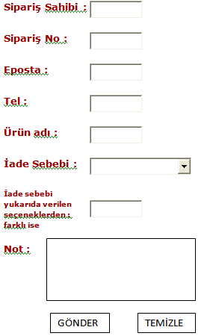
Üretici firmanın satış departmanı tarafından yollanan veya internet ortamında bulunan iade bildirim formunu doldurarak (form 3.1) üretici firmaya gönderir. Bu işlemler bittiğinde müşteriden geri bildirim alma işlemleri tamamlanmış olur.

Slide 66
İade Ürün Tespiti
İade ürün tespiti; kalite standartlarına uygun olmayan ürünlerin işaretlenmesi, ayrılması, saklanması ve hakkında yapılacak işlem için karar verilmesi sürecidir.
Üretici firma, iade ürünün tespiti için iade bilgileri listesi kullanmaktadır. Bu liste, ürün kabul ve kontrol işlemleri sırasında istenen özellikleri taşımadığı belirlenerek üreticiye iade edilmesine karar verilen ürünlere ilşikin irsaliye bilgilerinin raporlanması için tasarlanmıştır.
Ürün iade sebepleri şunlardır:

Slide 67
Üretim dönüşleri: Yeterli olamayan kalite, üretim sonucu artan ürünler gibi sebeplerle ürünün iade alınmasıdır.
Ürün geri çağırma: Bazı durumlarda hatalı ürünler, ürün dağıtım sürecine girdikten sonra fark edilir ve bu nedenle iade alınabilir.
Ticari dönüşler: Bazı ticari anlaşmalara dayalı iadeler veya zamanlama ve ürün kalitesi açısından arz ve talebin eşleşmemesi durumunda ürünün iade alınmasıdır.
Garanti ve servis dönüşleri: Garanti kapsamındaki ürünler tamir veya eş değeri ile değiştirilmek üzere iade alınabilir.
Kullanım sonu ve ömür sonu dönüşleri: Ürünün kullanım veya ömrü sonunda yeniden üretim, geri dönüşüm veya uygun şekilde yok etme amacı ile iade alınmasıdır.
Ürünün uyumsuzluğu durumunda müşteri ile yapılan kontratta belirtildiği takdirde ve gerek duyulduğunda uygunsuzluk durumunun tespiti için müşteri veya firma temsilcisinin görüşlerine başvurulur.

Slide 68
Ürünün Kabul Edilmesi
Müşterilerden geri kazanılacak ürünün alınmasıdır. Bu aşamada firmanın sipariş giriş veya muhasebe sistemlerinden faydalanılır (geri alınacak ürün güncel varlık, stok kalemi veya müşteride bulunan sabit varlık olarak değerlendirilir).

Slide 69
Geri Alım
Ürünün müşteriden fiziksel olarak taşınması işlemidir. Lojistik firmanın görevlendireceği sevkiyat aracı yardımıyla iade ürün müşteriden tutanak ve iade faturası ve irsaliyesi ile birlikte alınır
Geri alım iki türlü olabilir. Müşteri teslimat anında ürünün hatasını, kusurunu, fazlalık ya da noksanlığını fark ederse iade tutanağını hemen düzenleyerek ürünleri lojistik firmaya teslim eder. Ürünler depoya getirilir. Teslim anında hataları fark edilmeyen ürünler daha sonra incelenir ve iade sebepleri belirlenirse müşteri gerekli iletişim kanallarıyla gönderici firmayı haberdar ederek ürünlerin iade alınmasını ister.

Slide 70
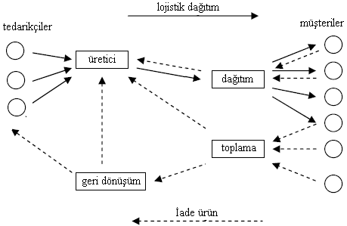

Slide 71
Ürün Kontrolü
Firmanın geri alınmış ürün ile ne yapacağına karar verme aşamasıdır (firma ürünleri fiziksel olarak inceler ve yeniden üretilmiş olan ürün stoğunu gözden geçirir).
Üretici firma deposuna gelen iade ürünler, sayılır ve depo kabul sahasına alınır. Araç şoföründen ürünün irsaliyesi alınır. İade gelen bu ürünlerin isimleri, ağırlıkları ve parça adetleri tespit edilip görünüm kontrolleri yapılır.

Slide 72
İade irsaliyesinde yazılı olan malların miktarı ile iade gelen ürün miktarı aynı ise ürünler gönderici firmanın deposuna teslim alınır. İade gelen miktar ile iade irsaliyesinde yazılı olan miktar arasında fark tespit edilirse iadeyi yapan kişiye bilgi verilip gerekli düzeltmelerin yapılması istenir.

Slide 73
Ürün Yenileme
İade ürün süreci, kullanılmış ya da hatalı ürünlerin son kullanıcıdan üreticiye doğru akışını içerir. Ürün bu süreç içinde üreticiye döndüğünde bunu tekrar kazanabilmek için üreticinin uygulayacağı birkaç aktivite vardır.
Lojistikte iade ürün geri kazanım (yenileme) aktiviteleri Şekil 2.4’te süreçler bazında gösterilmektedir. Geri kazanım aktivitelerinin tümü, ürünlerin toplanması, yeniden işlenmesi ve yeniden dağıtılması aşamalarını içerir. Asıl farklılık yeniden işleme aşamasında kendini gösterir.

Slide 74
Tamir
Tamiratın amacı, geri dönmüş kullanılmış ürünü yeniden çalışır ya da kullanılabilir hâle getirmektir. Tamir edilmiş ürünün kalitesi genellikle yeni ürün kalitesine göre biraz daha düşüktür. Ürünün tamirat işlemi, kırılmış veya bozulmuş parçaların tamiri ve değiştirilmesini içerir. Tamirat genellikle oldukça sınırlı düzeyde demontaj (sökme, parçalara bölme) ve montaj gerektirir.

Slide 75
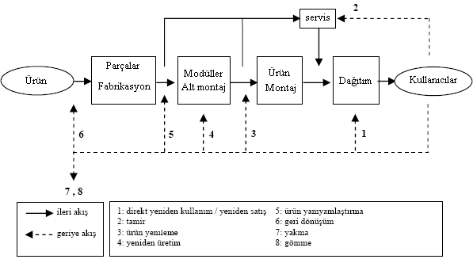

Slide 76
Ürün Yenileştirme
Ürün yenileştirmenin amacı, kullanılmış ürünü, belirlenmiş kalite düzeyine getirebilmektir. Kalite standartları, yeni üründe olduğu kadar sıkı değildir. Kullanılmış ürün demontaj ile modüllerine ayrıldıktan sonra kritik modüller kontrol edilir, gerekiyorsa değiştirilir. Uygun modüller yenilenmiş ürüne monte edilir. Bazen ürün yenileme sürecinde eski modüller, teknik olarak daha iyi olan modüller ve parçalarla değiştirilerek ürün geliştirilmesi gerçekleştirilir. Ürün yenileştirme, ürünün kalitesini artırır ve ürünün ömrünü uzatır.

Slide 77
Yeniden Üretim
Yeniden üretimin amacı, kullanılmış ürünü yeni ürüne uygulanan kalite standartlarına
uygun hâle getirmektir. Kullanılmış ürün tamamıyla demonte edilir, tüm modüller ve
parçalar kontrolden geçirilir. Aşınmış, eskimiş ve teknolojik olarak modası geçmiş parça ve modüller yenisi ile değiştirilir. Tamir edilebilir parça ve modüller onarılır ve testten geçirilir. Uygun parçalar, alt montajlar ve modüller monte edilir. Yeniden üretim esnasında da üründe geliştirme sağlanabilir.

Slide 78
Ürün Yamyamlaştırma
Yukarıda bahsedilen üç tip geri alım aktivitesinde kullanılmış ürünün büyük bir kısmı yeniden kullanılmaktadır. Yamyamlaştırmada ise ürünün sadece ufak bir kısmı yeniden kullanılır. Amaç, kullanılmış ürün veya bileşenden kullanılabilir sınırlı bir dizi parçanın geri alınmasıdır. Bu parçalar başka ürün veya bileşenlerin tamir, yenilenme veya yeniden üretiminde kullanılır.

Slide 79
Geri Dönüşüm
Yukarıda bahsedilen ürün geri alım aktivitelerinde amaç, kullanılmış ürünlerin ve
bileşenlerin fonksiyonlarının ve özelliklerinin mümkün olduğunca korunmasıdır. Geri
dönüşümde ise ürün ve bileşenlerin özellik ve fonksiyonları kaybolur. Geri dönüşümün amacı, kullanılmış ürün ve bileşenlerin materyallerinin yeniden kullanılabilmesidi

Slide 80
Stoklardan Düşme
Ürünün arızası yenilemeye olanak vermeyecek düzeyde ise bu ürün hurdaya ayrılır ve kayıtlardan çıkarılması gerekir. İade alınan mal kullanılamayacak durumda ise o ürün sistem tarafından bloke edilir ve satışa sunulmaz. Firmanın muhasebe servisi tarafından kayıttan düşme teklif ve onay tutanağı hazırlanarak iade ürünün stoktan düşme işlemi tamamlanır.

Slide 81
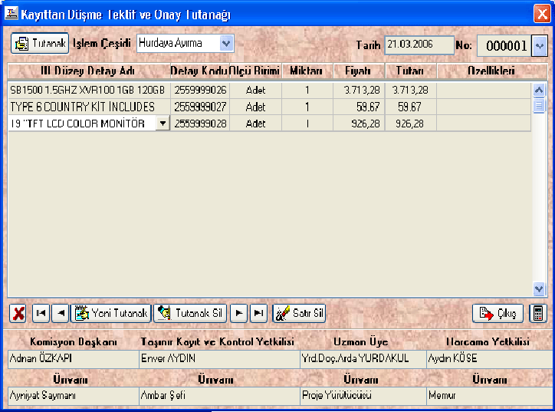

Slide 82
İade Ürün Sürecinde Olumsuzluklar
İade ürün süreci, içerdiği belirsizlikler sebebi ile tahminlerin, planlamaların ve kontrollerin yapılması daha zor bir akış sürecidir. Geri dönen ürünün miktarı ve zamanlaması hakkında belirsizlikler bulunmakta, dahası firmanın ürettiği her ürün için farklı bir dönüş oranı geçerlidir.

Slide 83
Sevkiyat ve dağıtım sürecinde ürün ve paketleme kalitesi belirli ve aynıdır, bu da taşımayı kolaylaştırır. Ancak geri dönüşlerde ürünler tam olarak paketlenmemiş olabilir. Aynı zamanda, dönen ürünler, giden yeni ürünler kadar büyük miktarlarda olmadığından bunlar için taşımayı kolaylaştırıcı paketlemeler (paletler, konteynerler) kullanılamamaktadır. Paketlemenin olmaması veya düzgün ve bir örnek olmaması, ürünün üretici firma ve işleyecek personel tarafından tanımlanmasını da zorlaştırmaktadır.

Slide 84
TEŞEKKÜRLER…

